Slide 1
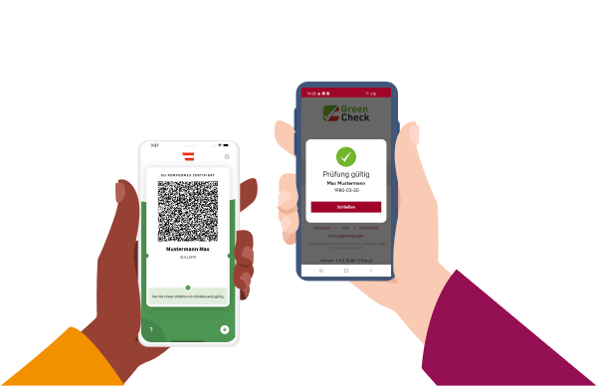
Grüner-Pass 2.0
Aigner, Wimmer, Scheiböck, Mayr und Aspöck

Slide 2

Agenda
Schwachstellen
Probleme mit dem Zertifikat
Daten in QR-Code
How To Fälsch
Architektur
Unsere Version

Slide 3
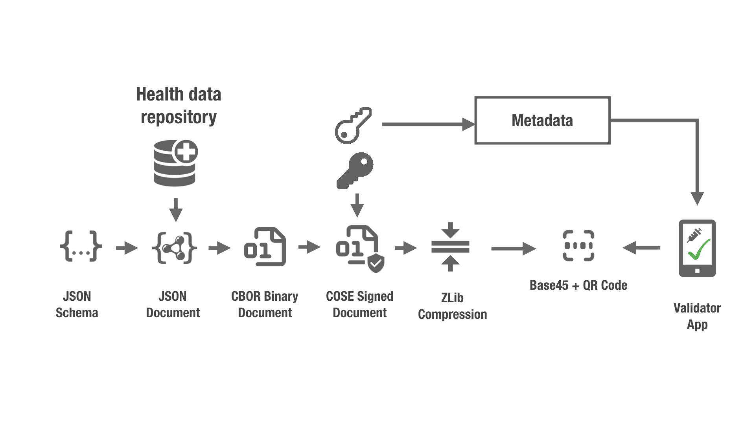
Architektur

Slide 4
Probleme mit der aktuellen Funktions-weise
Bescheid muss selbst geholt werden
Nur mit aktiver Internetverbindung überprüfbar
Nur für neue Android-Versionen
Zertifikate leicht fälschbar
Daten für jeden auslesbar

Slide 5
QR-Code Auslesen
Code scannen
Zlib decompressen
COSE entschlüsseln
CBOR übersetzen
JSON Dokument

Slide 6
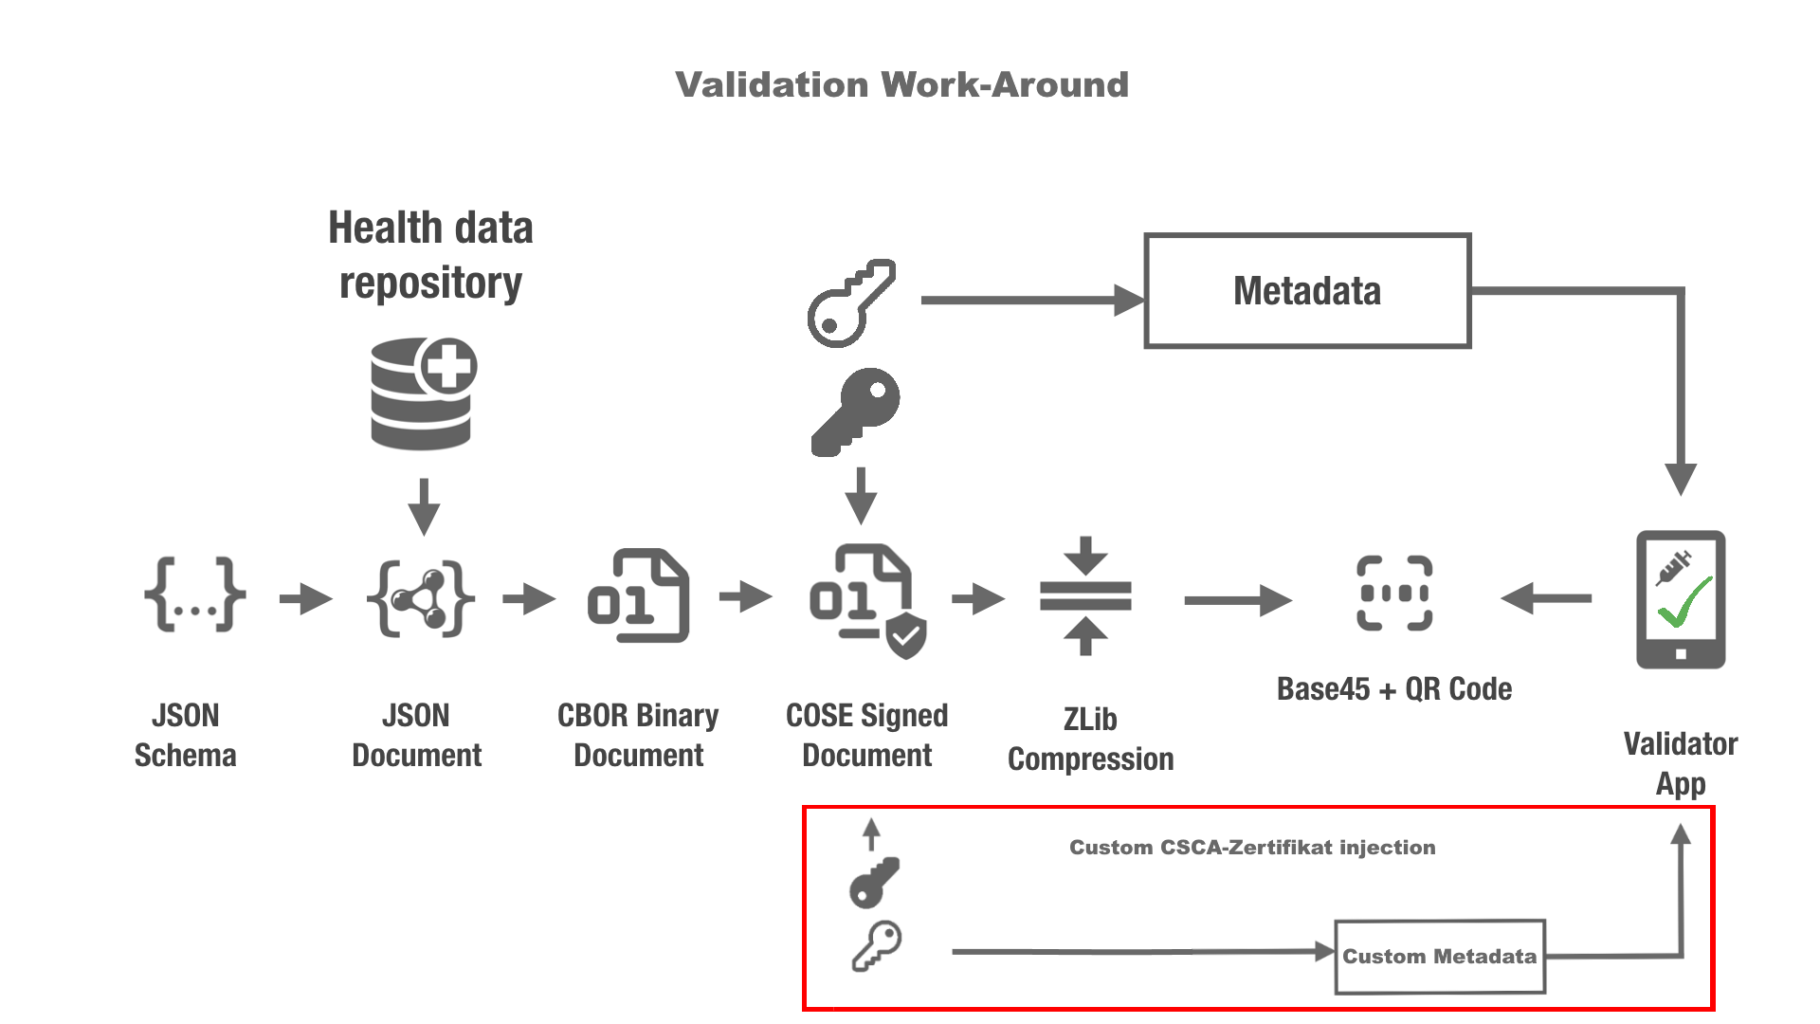
Zertifikat Validierung Umgehen

Slide 7
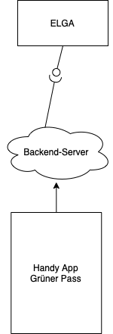
Unsere Version
Schnittstelle von Elga
Token stellt Daten zur Verfügung
Im QR-Code nur Token in JWT-Format

Slide 8
Schwachstellen
ELGA-Server nicht verfügbar

Slide 9
Kosten / Datenschutz
Fraglicher Datenschutz: Theoretisch kann jeder über Token das Zertifikat abfragen
ABER: Momentan auch nicht besser
Kosten nur, wenn man Infrastruktur updaten will

Slide 10
Danke für’s Zuhören!

